Slide 1
Kamera Figyelő Alkalmazás
Feladat leírása:
Az alkalmazás megfigyeli a kamera előtt elhaladó embereket és csoportba osztja őket
Képes elemzést adni az adott csoportokról egy jövőbeli időpontra
Feladat aktualitása:
Üzleteknek és szolgáltatásoknak a látogatottságának mérése fontossá vált a pandémiás időszak alatt.
A látogatottságon felül az emberek életkora és neme szerinti csoportosítás.

Slide 2
Félév ütemezése
1-3. hét: Program alapja
OpenCV megismerése
Python kamerák perzisztenciája
Kamerák szálkezelése
4-8. hét: Weboldal felépítése
Flask megismerése
Weboldal design kialakítása
Weboldal JavaScript logikája
Kommunikáció a szerver és a weboldal között
9-11. hét: Predikció beépítése
Facebook Prophet megismerése
Prophet logikájának felépítése
Kommunikáció a honlappal
12. hét: A honlap véglegesítése
Predikció adatainak megjelenítése
Kiegészítő funkciók hozzáadása

Slide 3






Felhasznált technológiák
Backend technológiák
Python
OpenCV
Facebook Prophet
Flask
Frontend technológiák
HTML
CSS
BootStrap
JavaScript/JQuery

Slide 4
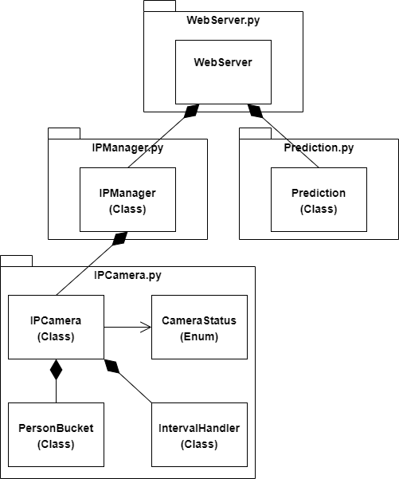
A rendszer architektúrája
Backend:
IPCamera
Kamera képének feldolgozása
Kamera adatainak tárolása
IPManager
Kamerák tárolása
Kamerák utasításainak kezelése
Prediction
Predikciós számolások elvégzése
WebServer
Kommunikáció a frontenddel

Slide 5




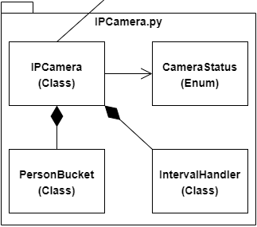
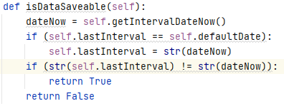
A rendszer architektúrája
IPCamera:
Kamerához szükséges adatok
Gépi látás működése (OpenCV)
Kamerakép feldolgozása
Arcok felismerése és lementése
Kamerák szálkezelése
Ellenőrzések végrehajtása
Kameráka perzisztenciája
Szálon történő adatlementés

Slide 6
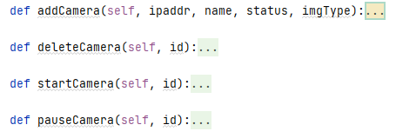
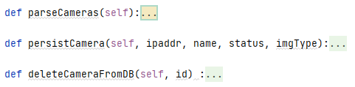

A rendszer architektúrája
IPManager:
Interfész a kamerák kezeléséhez
Hozzáadás
Törlés
Indítás/Leállítás
Kamerák listájának beolvasása és lemenetése

Slide 7
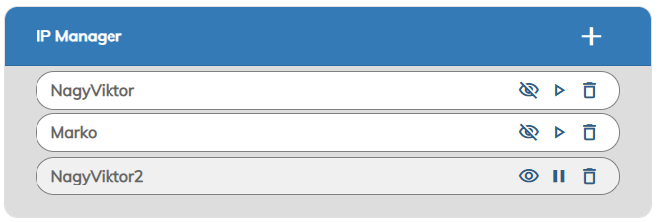
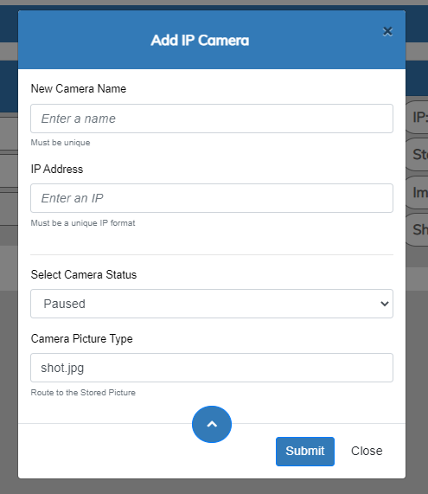
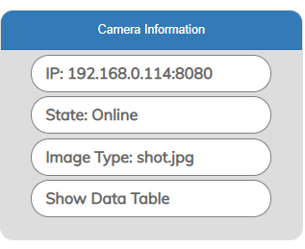
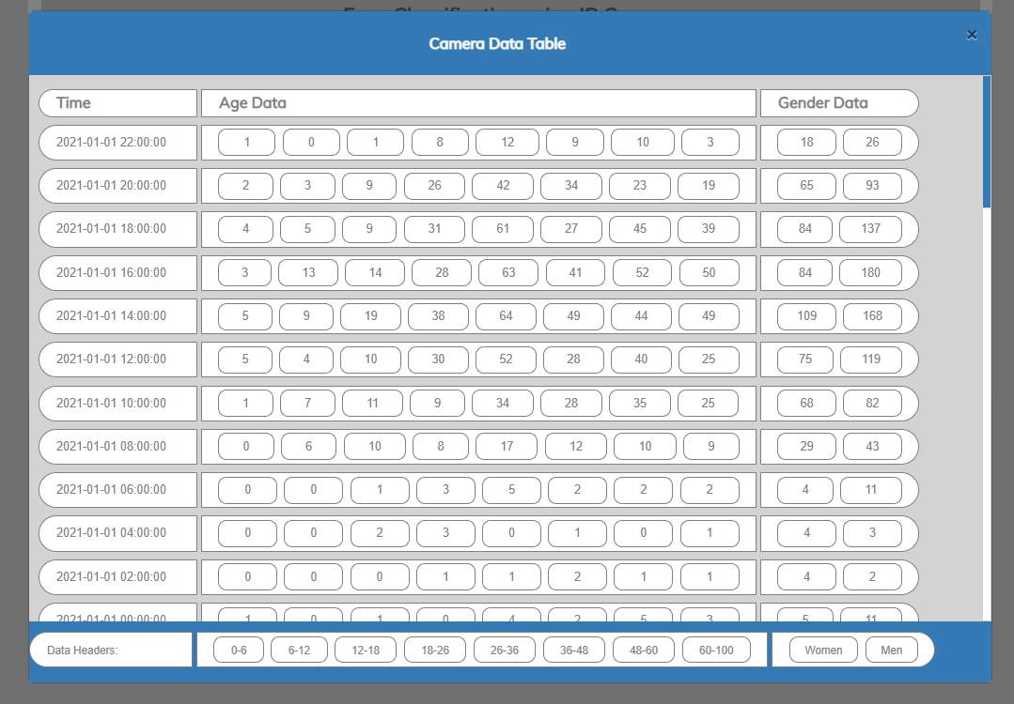
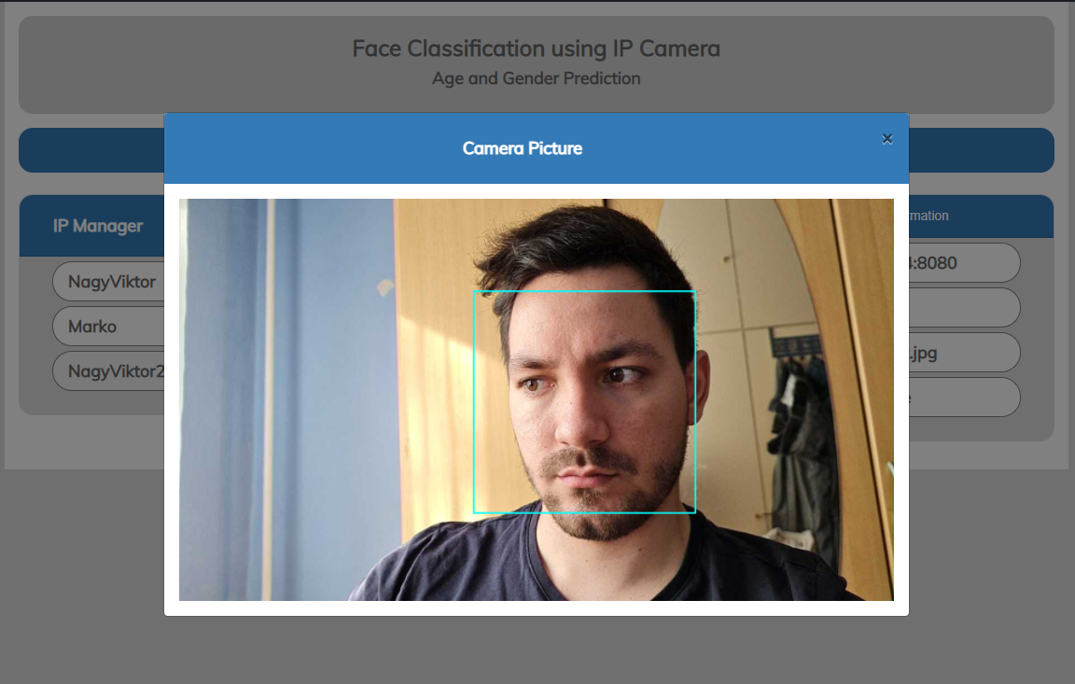
Camera Manager felület

Slide 8


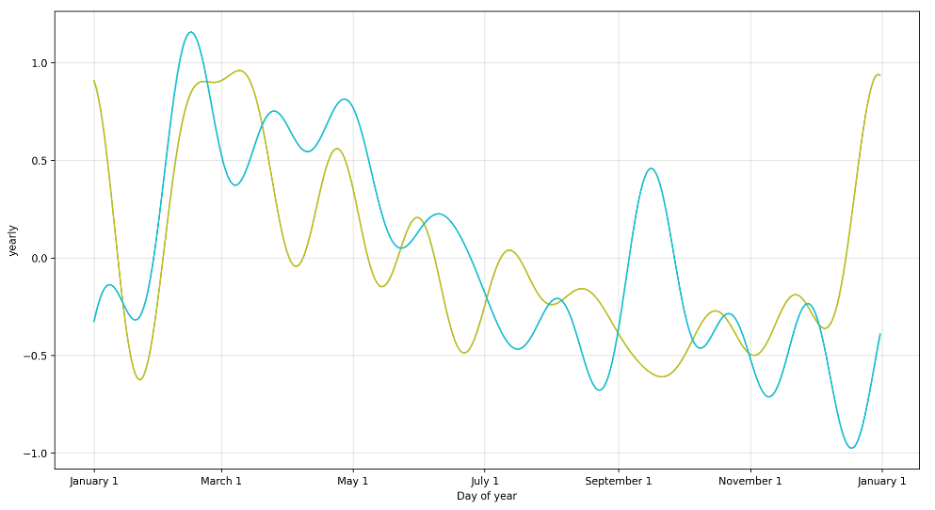
A rendszer architektúrája
Prediction:
Predikció létrehozása IP és időpontból
Adatok predikciója
Csoportonként 1-1 predikció elvégzése
Predikciós diagramok elkészítése
Adatok elkészítése után

Slide 9
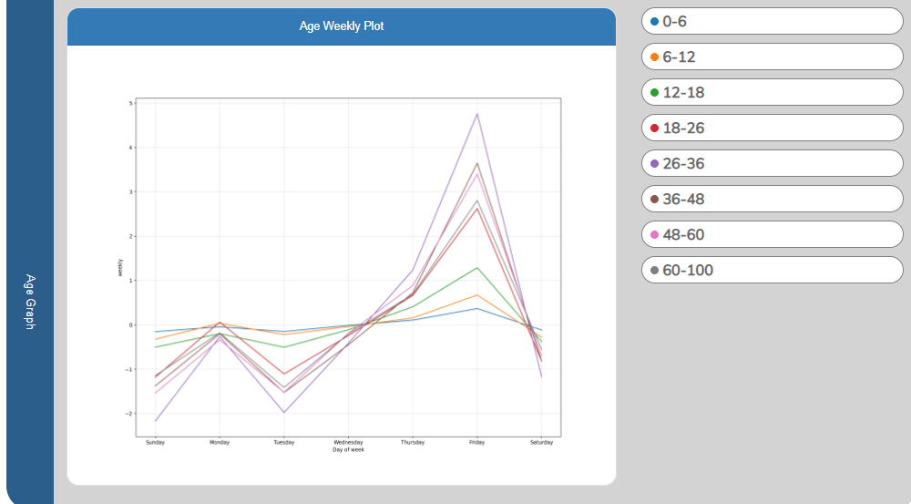
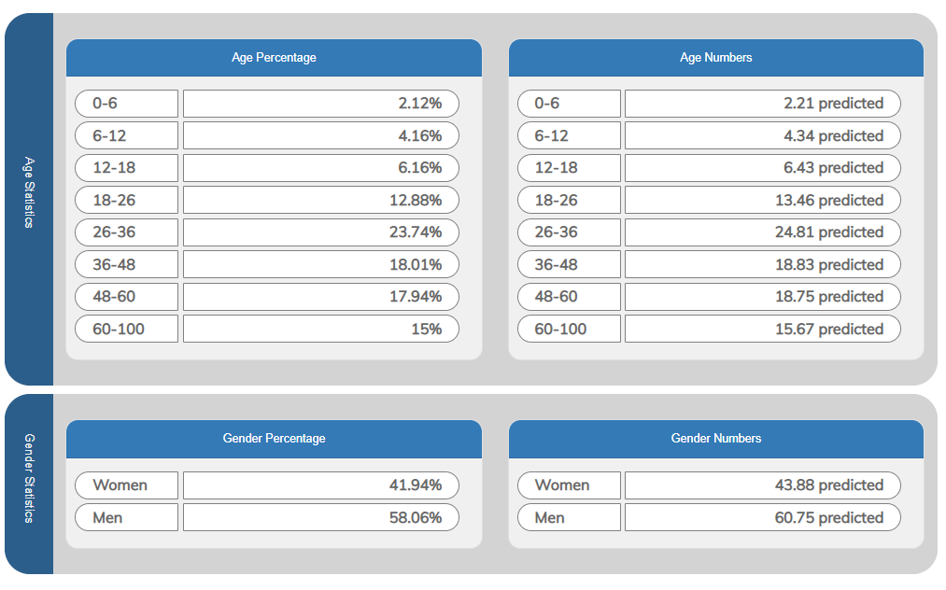
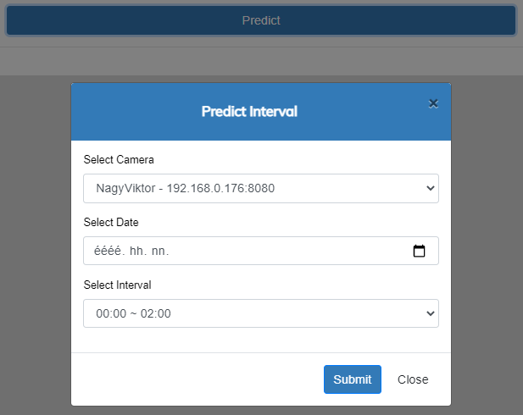
Prediction felület

Slide 10
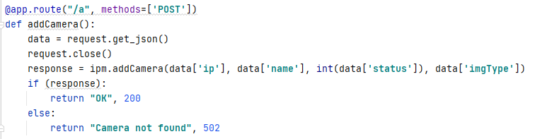
A rendszer architektúrája
WebServer:
Fontosabb routeok:
Start -> /s:<id>
Predikció felküldése -> /prediction/p
Kamera bekapcsolt állapota -> /alive:<id>

Slide 11
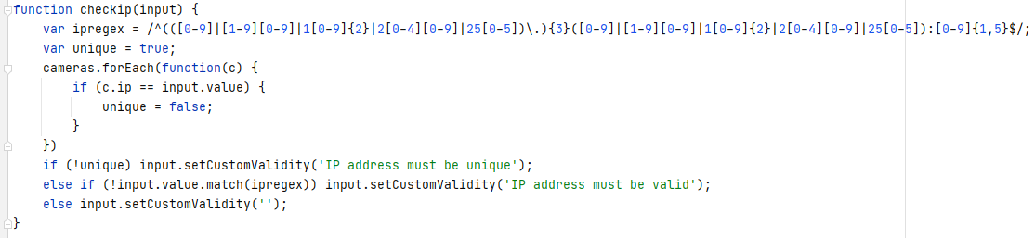
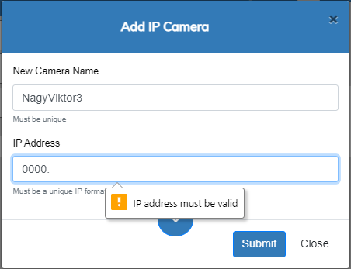
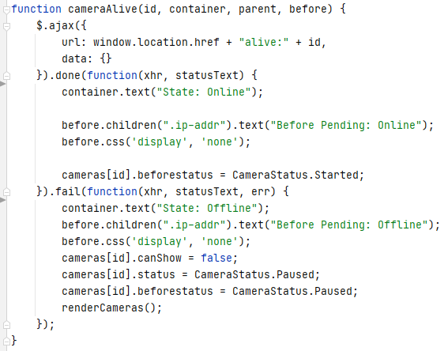
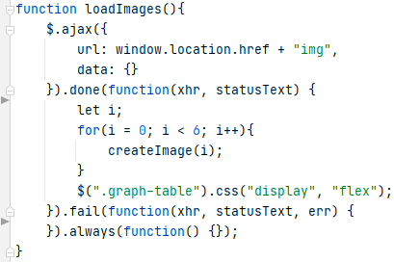
Részletek a weboldalról

Slide 12
Összefoglalás, továbbfejlesztés
Összefoglalás:
A feladat megoldása során megismerkedtünk a Python nyelvvel, ezelőtt egyikünk se használta. Az eddigi nyelvekhez képest más, emiatt nehezen szoktuk meg.
Emellett megismertük az OpenCV képfelismerőjét és a Facebook Prophetet is. Véleményünk szerint az OpenCV egész pontosan meghatározta az általunk elvárt eredményt, de néha felismert ott is arcot, ahol nem volt. A Prophet nehezen volt behangolható, és az adatokat is mi hoztuk létre amiből teszteltük, így nem tudjuk, hogy a valóságban mennyire állna helyt.
Továbbfejlesztési lehetőségek:
Emberek test alapján való felismerése
Predikció finomítása
Visszakereshető predikciók
Több féle csoport felismerése (pl.: hangulat)

Slide 13
Köszönjük a figyelmet!

